Slide 1

Poznáte, které místo je schováno v puzzle?
Španělsko
ZŠ Hejnice
Mgr. Monika Kašparová

Slide 2
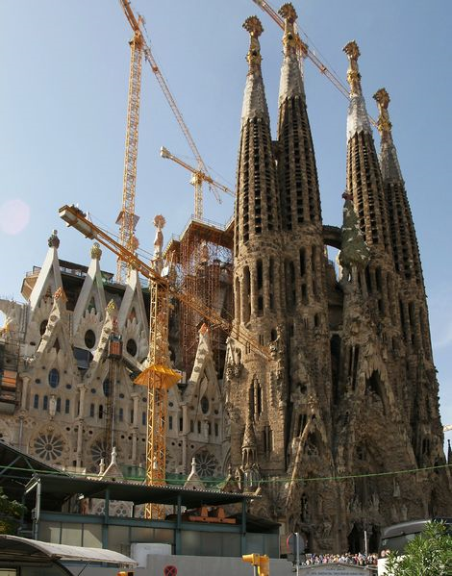
Chrám Svatá rodina
v Barceloně;
Je rozestavěn více než 100 let
Obr.1

Slide 3
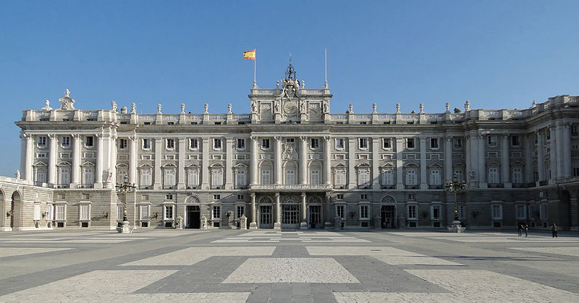
Madrid, hlavní město Španělska,
leží ve vnitrozemí
Obr.2
Na obrázku královský palác

Slide 4
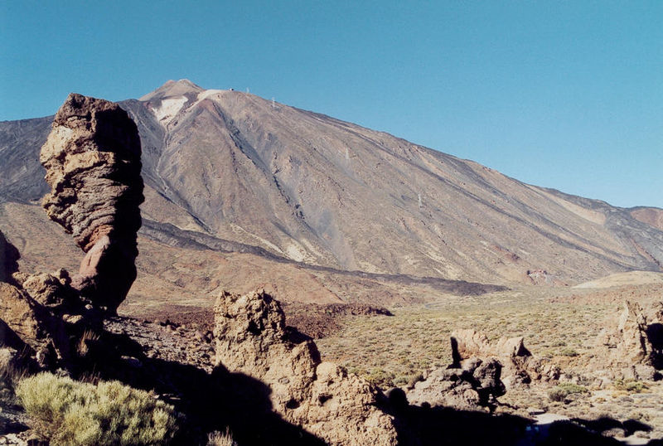
Nejvyšší horou Španělska je Pico de Teide (3717 m.)
na ostrově Tenerife (Kanárské ostrovy)
Obr.3

Slide 5
Použité zdroje:
Obr.1: Soubor:2008 Sagrada Familia 04.JPG. In Wikipedia : the free encyclopedia [online]. St. Petersburg (Florida) : Wikipedia Foundation, [cit. 2011-05-14]. Dostupné z WWW: <http://cs.wikipedia.org/wiki/Soubor:2008_Sagrada_Familia_04.JPG> podle licence Creative Commons, autor Friedrich Bohringer
Obr.2: Soubor:Royal Palace of Madrid 02.jpg. In Wikipedia : the free encyclopedia [online]. St. Petersburg (Florida) : Wikipedia Foundation, [cit. 2011-05-14]. Dostupné z WWW: <http://cs.wikipedia.org/wiki/Soubor:Royal_Palace_of_Madrid_02.jpg> podle podmínek Svobodné licence GNU pro dokumenty
Obr.3: Soubor:Teide Tenerife4.jpeg. In Wikipedia : the free encyclopedia [online]. St. Petersburg (Florida) : Wikipedia Foundation, [cit. 2011-05-14]. Dostupné z WWW: <http://cs.wikipedia.org/wiki/Soubor:Teide_Tenerife4.jpeg> podle podmínek Svobodné licence GNU pro dokumenty

